Slide 1
Knowledge Badge “Barrierefrei Lehren”
Gottfried Zimmermann
Kompetenzzentrum Digitale Barrierefreiheit
Hochschule der Medien, Stuttgart
Notes:
Anmerkung: Diese Folien lassen sich mit CommonLook in PDF/UA-konformes PDF konvertieren.

Slide 2
Zertifikat „Barrierefrei lehren“
Zielgruppen:
Lehrende an Hochschulen
Lehrende an Schulen
Am Thema interessierte Personen
Problem: Digitale Barrierefreiheit nicht Teil der didaktischen oder fachlichen Ausbildung der Lehrenden
Ziel: Grundkompetenzen über Selbststudium erwerben, ggf. Lerngruppen
Examen: Nachweis der Kompetenz – nicht nur der Teilnahme
Berufsverband IAAP-DACH: Knowledge Badge „Barrierefrei lehren“
Anmerkung: Kein offizielles Zertifikat von IAAP Global (CPACC, WAS, ADS)

Slide 3
Knowledge Badge: Relevanz
Fast 80% der Lehrenden an Hochschulen setzen auf Lehre mit digitalen Anteilen (Engelhaus-Schimke 2023, 37) – digitale Barrierefreiheit muss also „gelehrt“ werden!
Bedarfsanalyse von SHUFFLE (2022), n= 179 Lehrende:
Nur 11% der Lehrenden hatten bereits eine Schulung (allgemein) zu Digitaler Barrierefreiheit
5% erhielten Schulungen zu den rechtlichen Grundlagen digitaler Barrierefreiheit
Wunsch nach Fort-/Weiterbildungsmöglichkeiten bei 64 % der Lehrenden
Wunsch nach Zertifikatsmöglichkeit bei 25% der Lehrenden

Slide 4
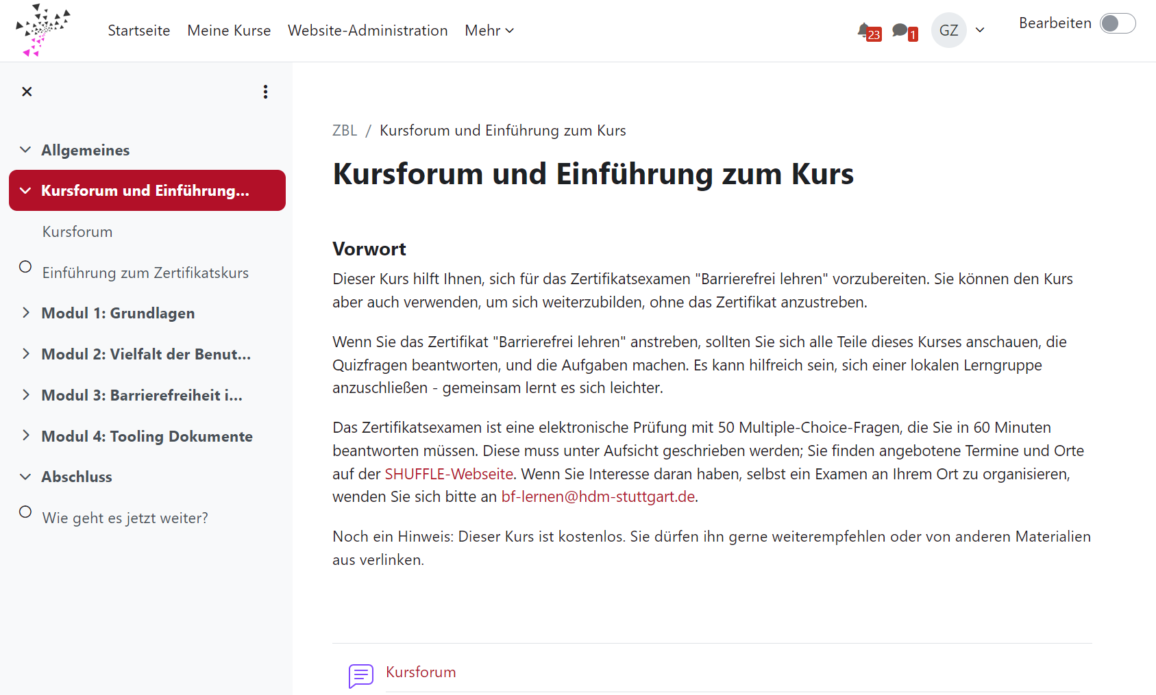
Onlinekurs zum Zertifikat
Quelle: https://mooc.hdm-stuttgart.de/course/view.php?id=43

Slide 5
Examen zum Knowledge Badge: Konzept (1/3)
IAAP-DACH ist Herausgeber des Knowledge Badge
Elektronische Prüfung mit 50 Multiple-Choice-Fragen in deutscher Sprache
Fragenkatalog von 150 Fragen, orientiert an den Modulen des Kurses
Durchgehende Struktur: Eine Frage mit vier Antwortmöglichkeiten, eine korrekte Antwort (Single Choice, ähnlich CPACC-Prüfung)
Auf Moodle-Basis, Zugang mittels Zugangscode
Dauer: 60 Minuten (stets sichtbarer Countdown auf der Seite)

Slide 6
Examen zum Knowledge Badge: Konzept (2/3)
Wird unter Aufsicht geschrieben an festen Terminen und festen Orten; eingewiesene Aufsichtsperson kontrolliert die einzuhaltenden Regeln (keine Unterlagen, nur Browser mit Fragen offen etc.)
„Pass/Fail“: Bestanden bei bestimmter Anzahl korrekter Antworten (x von 50 Punkten), (Überprüfung nach jeder Prüfungsphase – ggf. Fragen anpassen)
Erfolgreichen Absolventen wird das Badge „Barrierefrei Lehren“ verliehen
Möglichkeit, in der Expertendatenbank von IAAP-DACH geführt zu werden

Slide 7
Examen zum Knowledge Badge: Konzept (3/3)
Anmeldung erforderlich über IAAP-DACH
Angebotene Termine werden zwei Monate vorher auf der Website von IAAP-DACH bekannt gegeben
Nachteilsausgleich möglich (nach vorheriger Beantragung)
Die Prüfung kann wiederholt werden
Das Knowledge Badge (KB-BFL) wird auf 5 Jahre verliehen und kann dann erneuert werden

Slide 8
Nachteilsausgleich
Menschen mit Beeinträchtigung bekommen einen Nachteilsausgleich von 100% mehr Zeit.
Deutsche mit Schwerbehindertenausweis
Gl (Gehörlosigkeit)
B (Begleitperson)
BI (Blindheit)
TBl (Taubblindheit)
Nicht-Muttersprachler in Deutsch (Geburtsurkunde als Nachweis)

Slide 9
Einsatzmöglichkeiten
Grundlegende Fort- und Weiterbildungsmöglichkeit für HS-Lehrende in Digitaler Barrierefreiheit (Wissen & Handlungskompetenz, d.h. Erworbenes Wissen kann gleich in der Lehre/im Berufsalltag angewendet werden)
Auch für andere interessierte Hochschulangehörige (etwa Beauftragte für Studierende mit Behinderungen; Mitarbeitende im Prüfungsamt/IT-Bereich/ QM, Beratende in Servicestellen, etc.)
Zertifikat: Anerkennung und Nachweis des Erwerbs der Kompetenzen (Anreiz), aber auch Sichtbarkeit der Relevanz des Themas nach außen
Größere Reichweite: Verortbar z.B. in Hochschuldidaktikzentren (Hochschule/ Landesebene/Bundesebene)

Slide 10
Examen zum Zertifikat - Beispielfrage
Welche der folgenden Aussagen über die automatische Barrierefreiheitsprüfung in MS Word ist richtig?
Die Barrierefreiheitsprüfung erfasst alle Barrieren in einem Dokument
Die Barrierefreiheitsprüfung kann so eingestellt werden, dass sie während dem Bearbeiten des Dokuments Fehler anzeigt
Die Barrierefreiheitsprüfung ist erst ab Office 365 verfügbar
Die Barrierefreiheitsprüfung merkt nicht, wenn man Alternativtexte für Bilder vergisst

Slide 11
Examenstermine Nov-Dez 2024
TU Chemnitz: Di. 26.11. um 10.00 Uhr
Universität Bielefeld: Di. 26.11 um 14:00 Uhr
Universität Siegen: Do. 28.11. um 10.00 Uhr
Hochschule der Medien Stuttgart: Fr. 29.11. um 14.00 Uhr
Anmeldung erforderlich¹
[1] Anmeldung unter https://survey.hdm-stuttgart.de/271142

Slide 12
Credits to:
Forschungsprojekt SHUFFLE¹: Hochschulinitiative digitale Barrierefreiheit für Alle
Projektpartner:
Hochschule der Medien Stuttgart
Universität Bielefeld
Pädagogische Hochschule Heidelberg
Pädagogische Hochschule Freiburg
Assoziierte Partner (für das Knowledge Badge):
Dr. Uwe Dombeck (Universitätsrechenzentrum – TU Chemnitz)
Prof. Dr. Claudia Müller, Sven Bittenbinder (Lehrstuhl Wirtschaftsinformatik, insb. IT für die alternde Gesellschaft – Universität Siegen)
Gefördert durch die Stiftung Innovation in der Hochschullehre
¹ SHUFFLE-Website: https://shuffle-projekt.de/

Slide 13
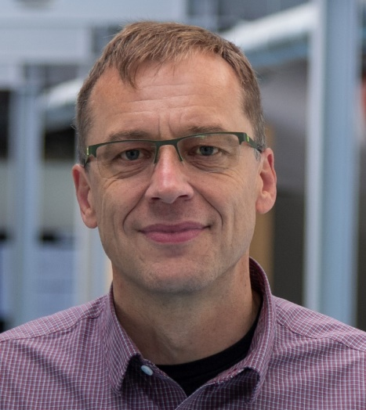
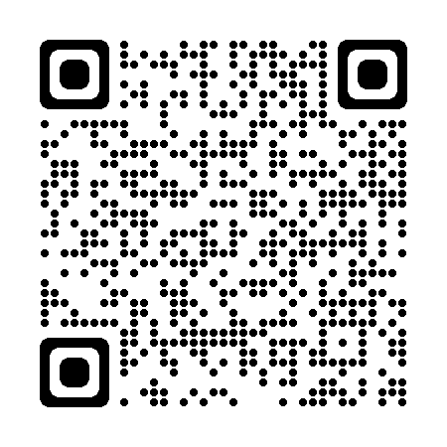
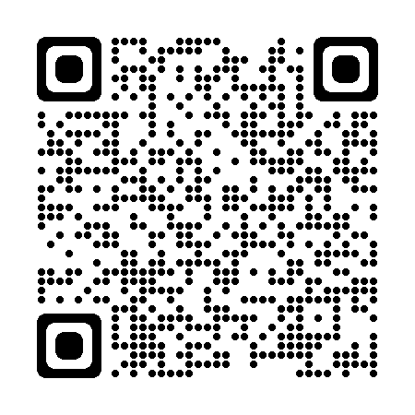
Gottfried Zimmermann Kompetenzzentrum Dig. Barrierefreiheit Hochschule der Medien, Stuttgart Alle Rechte vorbehalten
13
Folgen Sie mir auf LinkedIn: linkedin.com/in/gzimmermann
Bestellen Sie unseren Newsletter: barrierefreiheit.hdm-stuttgart.de/newsletter
Notes:
Online-Lerngruppen erwünscht?

